Slide 1
本章主要内容
6．1．逸度 Fugacity
6．2．逸度的计算
6．3．活度 Activity
6．4．超额性质
6．5．活度系数模型
相平衡
Gibbs自由能
化学位

Slide 2

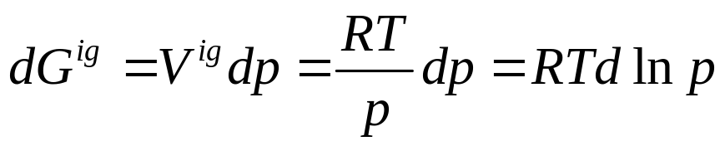
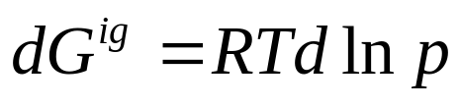
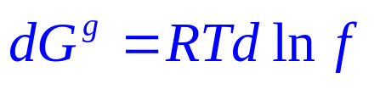
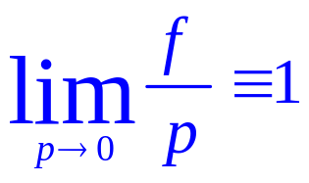
G与逸度
纯组分
理想气体恒温
真实气体恒温
逸度

Slide 3
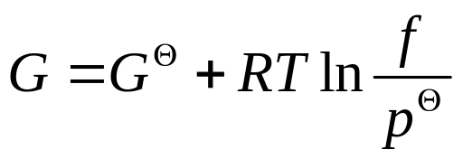
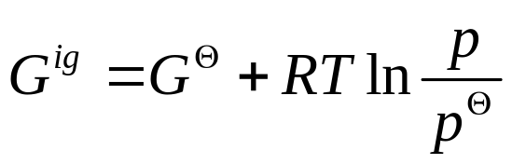
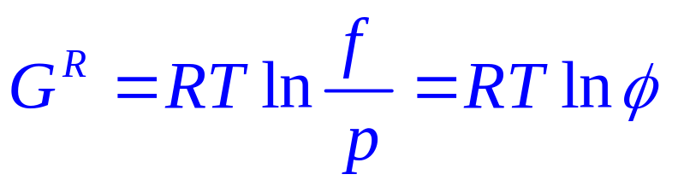
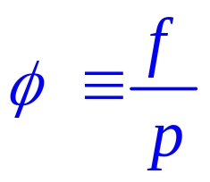
G与逸度
积分到标准压力
由上两式得到
定义

Slide 4
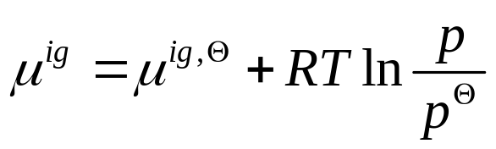
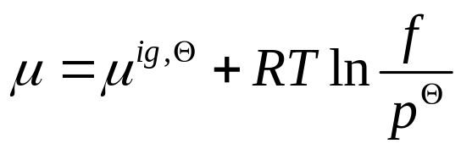
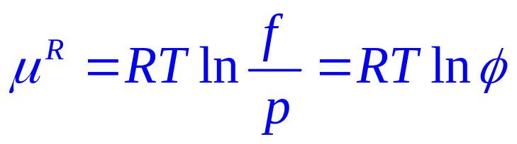
化学位与逸度
根据化学位定义
理想气体
实际气体

Slide 5
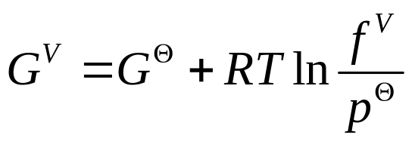
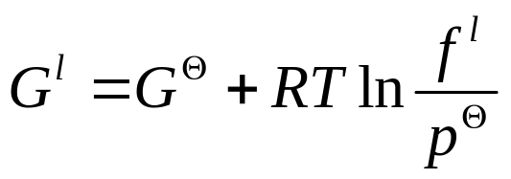
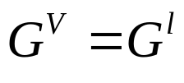
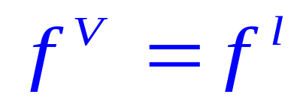
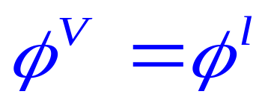
纯组分汽液相平衡时的逸度

Slide 6
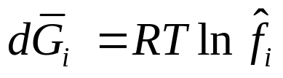
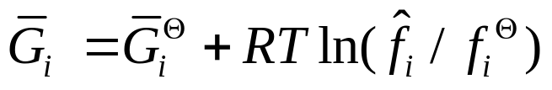
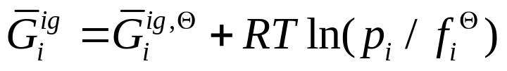
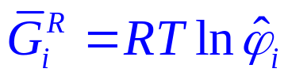
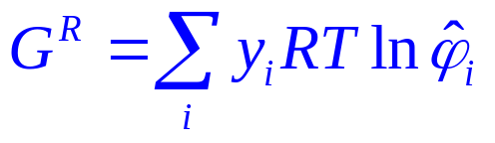
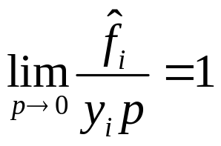
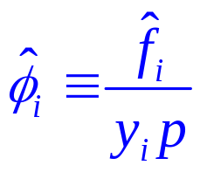
多组分体系中组分的逸度

Slide 7
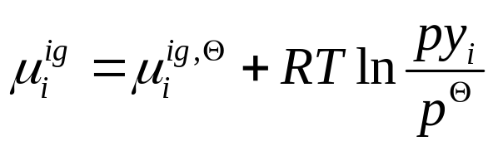
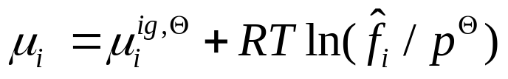
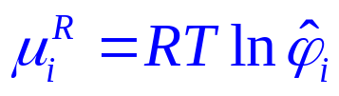
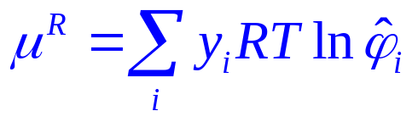
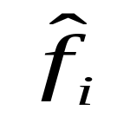
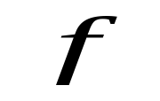
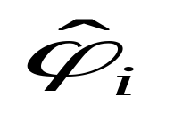

以化学位表示
两种逸度、两种逸度系数

Slide 8
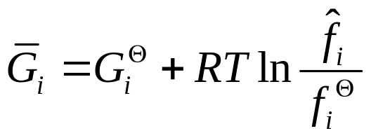
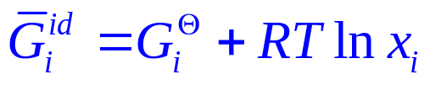
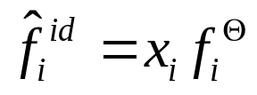
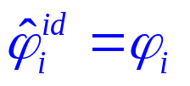
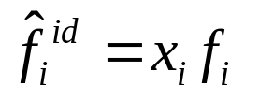
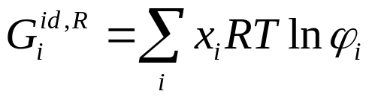
理想混合物
Lewis-Randall规则
理想混合的本质

Slide 9
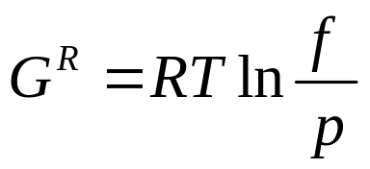
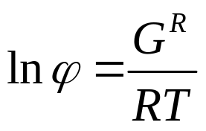
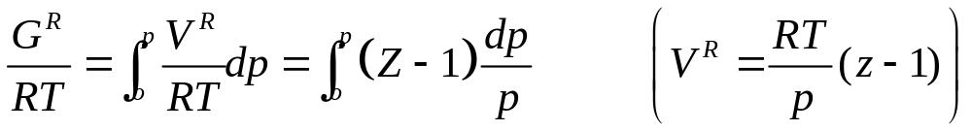
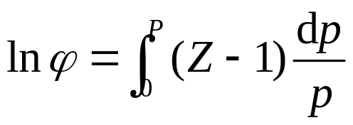
6．2．逸度的计算
6．2．1．气体纯组分逸度的计算
(等温情况下）
（恒温时）

Slide 10
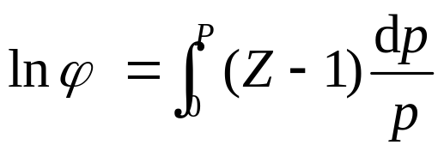
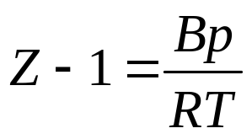
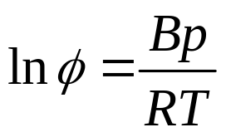
（1）利用Virial方程计算逸度
用舍项Virial方程
B 从手册中查取；用pVT实验数据回归 ；

Slide 11

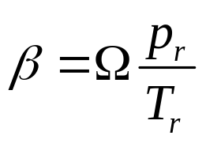
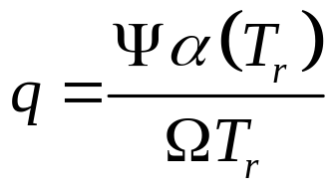
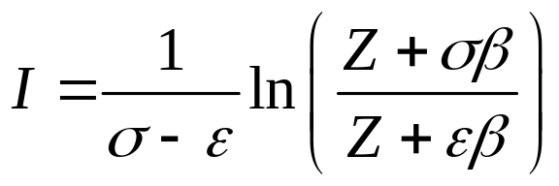



（2）利用立方型方程计算逸度
(2/5-21)
表2/5-1
状态方程
α(Tr)
σ
ε
Ω
Ψ
Z_{C}
Vdw
1
0
0
1/8
27/64
3/8
RK
T_{r}^{-1/2}
1
0
0.08664
0.42748
1/3
SRK
α_{SRK}(Tr,ω)⁺
1
0
0.08664
0.42748
1/3
PR
α_{PR}(Tr,ω)⁺⁺
0.07779
0.45724
0.30740
+ α_{SRK}(Tr,ω)={1+(0.480+1.574ω-0.176ω²)(1-T_{r}^{1/2})}²
++ α_{PR}(Tr,ω)={1+(0.37464+1.54226ω-0.26992ω²)(1-T_{r}^{1/2})}²

Slide 12
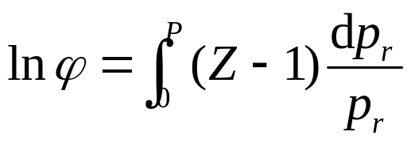



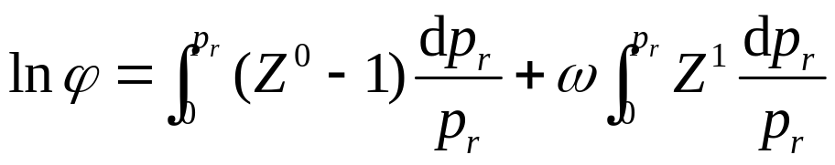
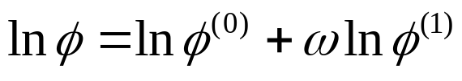
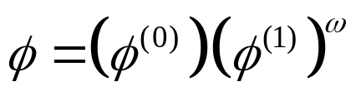
（3）逸度系数的一般化关联
或：
查附录B5的数据表（Lee-Kesler方程的分相值）

Slide 13







普遍化方法Virial方程
积分
或：

Slide 14




例6/2-1 ： 试估算正丁烯在200℃及7MPa时的逸度。
解：从附录B1查到正丁烯的
T_{c}=419.6K P_{c}=4.023 MPa ω=0.187
由附录B5 内差可得：

Slide 15




用R-K方程求逸度
重写(2/5-12)式的RK方程式， ε 及σ 值由表2/5-1中得到：
利用Z=1的起始值进行迭代，直到求得收敛结果Z=0.4932。

Slide 16





Slide 17







6．2．2．液体纯组分逸度的计算
纯液体的逸度可由下列二步骤求得：
(1)首先，饱和汽体的逸度系数 ，再由 式知体系温度下饱和汽体及饱和液体的逸度。
(2) 再计算压力由 改变至 p 时，即由饱和液体改变至压缩液体时，逸度所发生的改变。
恒温时

Slide 18



其中，指数项称为Poynting因子
为该物质在体系温度T和该温度对应的饱和蒸气压p^{s}下的逸度系数(可用气体纯组分逸度的计算方法）
p^{s} 为该物质在体系温度T下的饱和蒸气压，可用Antoine 方程求得
为饱和液体摩尔体积，可由第二章中所介绍的Rachett方程等关联式求解。

Slide 19


Poynting因子

Slide 20



例6/2-2：试求液态异丁烷在360.9 K，10.2 MPa下的逸度。
已知360.9 K时，液体异丁烷的平均摩尔体积为
V^{l} = 0.119×10⁻³m³mol⁻¹，饱和蒸气压为p^{s} = 1.574 MPa。
解：首先计算f ^{s}(T,p ^{s})，可查到异丁烷（C₄H₁₀）的临界性质和偏心因子为
T_{c}=408.1K P_{c}=3.6 MPa ω=0.176
选用Lee-Kesler普遍化关联方法计算，查附录表B5得：

Slide 21

得
将所有数据代入
Poynting因子
1.4078

Slide 22







例6/2-3：由蒸汽表的数据，计算水的f及 并对p作图。温度为300℃，压力至10000kPa（100bar）
解6/2-3：
从基准态积分到压力p得：
（A）

Slide 23






蒸汽表所列出的最低压力为1kPa，选择此状态下水蒸气作为参考点，因为该状态可视为理想气体，即：
在温度为300℃，且压力由1kPa至饱和压力8592.7kPa时，（A）式皆可适用。例如p=4000kPa且T=300℃时

Slide 24



故4000kPa时的逸度系数为：
同理可求得其它压力下的数值

Slide 25




6．2．3．多组分体系逸度的计算
（温度为常数）
对于n摩尔恒定组成的多组分体系
在固定T，p与n_{j}时，将上式对n_{i}微分可得

Slide 26






（1）利用Virial方程计算逸度
（恒温、恒定组成）
混合物第二Virial系数B为
(2/9-12)
对于二元混合物
对n₁微分可得：

Slide 27







Slide 28







同理
式中
对于多组分气体混合物，其通式为：

Slide 29






例6/2-4：
计算200K及3MPa时，含有40mol％氮气的氮气（l）/甲烷（2）混合物的逸度系数。实验值的virial系数为：
解6/2-4：

Slide 30




普遍化关联维里系数
式中
上式中的T_{pr}为虚拟对比温度

Slide 31





临界参数T_{cij}及p_{cij}等虚拟临界参数，按以下经验规则计算：
k_{ij}称为二元相互
作用参数

Slide 32

手册中可查得相互作用参数
在作一般估算时，可以取k_{ij}=0。
极性较大，明显存在分子缔和作用的混合物不能忽略k_{ij}
两个组元均为链烷烃时，可用下式计算二元相互作用参数k_{ij} ：

Slide 33





例6/2-5： 在50℃及25kPa时，估算等摩尔混合物丁酮（1）/甲苯（2）的 与 值，令K_{ij}＝0 。
解6/2-5：
ij | T_{cij}/K | p_{cij}/bar | V_{cij}/cm³mol⁻¹ | Z_{cij} | w_{ij}
11 | 535.5 | 41.5 | 267. | 0.249 | 0.323
22 | 591.8 | 41.1 | 316. | 0.264 | 0.262
12 | 563.0 | 41.3 | 291. | 0.256 | 0.293
K

Slide 34


ij | T_{rij} | B⁰ | B¹ | B_{ij}/cm³mol⁻¹
11 | 0.603 | -0.865 | -1.300 | -1387
22 | 0.546 | -1.028 | -2.045 | -1860
12 | 0.574 | -0.943 | -1.632 | -1611

Slide 35







（2）利用立方型方程计算逸度
基于立方型方程经过推导可有：
式中的参数a、b、b_{i}、Z、β等的计算，可参考2.9.2书339页
混合物的立方型方程

Slide 36




Slide 37



例6/2-6：利用RK方程计算200K及3MPa时，含有40mol％氮气的氮气（l）/甲烷（2）混合物的氮气和甲烷逸度系数。
解6/2-6：
对于R-K方程有ε＝0，σ＝1，Ω＝0.08664和Ψ＝0.42748
(A)

Slide 38


组分 | T_{ci}/K | T_{ri}/K | p_{ci}/MPa | a_{i}/Pam⁶K^{0.5}mol⁻² | b_{i}/cm³mol⁻¹
N₂(l) | 126.2 | 1.5848 | 3.4 | 0.10995 | 26.737
CH₄(2) | 190.6 | 1.0493 | 4.599 | 0.22786 | 29.853
a=0.1756 Pam⁶K^{0.5}mol⁻² b=28.607 cm³mol⁻¹
β=0.051612 q=3.6916
迭代解得：Z=0.85393

Slide 39








Slide 40







组分
N₂(l) | 2.39194 | -0.05664 | 0.94493
CH₄(2) | 4.55795 | -0.19966 | 0.81901

